Slide 1
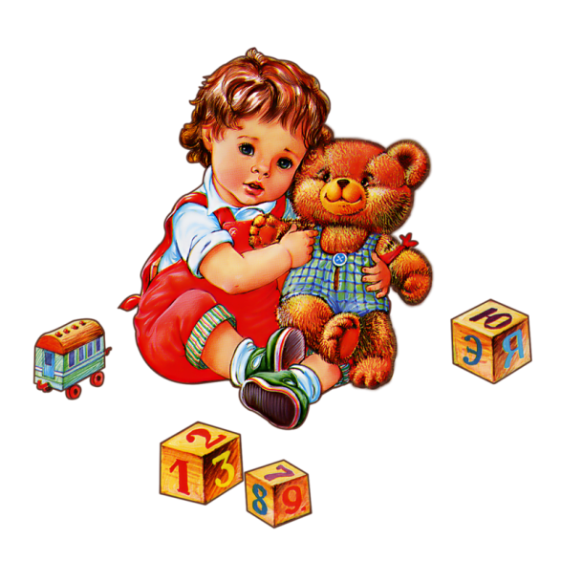

Гизатулина С.В. воспитатель МДОАУ №121 «Золотой колосок»
МДОАУ «Детский сад № 121
«Золотой колосок»
«Взаимодействие с родителями, как успешный фактор адаптации детей раннего возраста к условиям дошкольной образовательной организации»

Slide 2

Адаптация – процесс вхождения человека в новую для него среду и приспособление к ее условиям, который происходит на разных уровнях: физиологическом, психологическом.
УРОВНИ АДАПТАЦИИ
ФИЗИОЛОГИЧЕСКИЙ
ПСИХОЛОГИЧЕСКИЙ

Slide 3

Физиологический уровень адаптации
(надо привыкнуть)
К новому режиму, ритму
жизни, новым нагрузкам
(необходимости сидеть,
слушать, выполнять
команды)
Необходимости
самоограничений
Невозможности уединения
Новой пищи, новым
помещениям,
освещенности, запахам

Slide 4

Психологический уровень адаптации
(предстоит привыкнуть)
К отсутствию значимого
взрослого
( мамы, папы…)
Необходимости в одиночку
справляться со своими
проблемами
Большому количеству новых
людей и необходимости с ними
взаимодействовать
Необходимости отстаивать
свое личное пространство

Slide 5

Адаптационные процессы
Эмоции
Социальные контакты
Развитие
Сон, аппетит
Здоровье

Slide 6
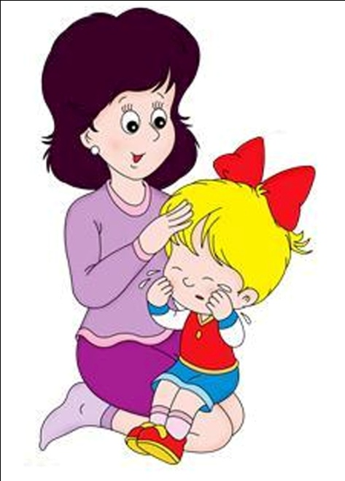
Степени тяжести адаптации
Легкая степень: 10 – 15 дней (до месяца) – сдвиги нормализуются в эти сроки
Средняя степень: примерно 1 месяц, может быть заболевание 5 –7 дней, есть признаки психического стресса
Тяжелая степень: 3 месяца – часто болеет, регрессия в развитии, может быть как физическое, так и психическое истощение организма (вялость, эмоциональные качели)

Slide 7
Адаптация в 1 младшей группе «Смешарики»

Slide 8

Кому адаптироваться легче
Детям, чьи родители готовили их к посещению сада заранее, за несколько месяцев до этого события
Детям, физически здоровым, т.е. не имеющим ни хронических заболеваний, ни предрасположенности к частым простудным заболеваниям
Детям, имеющим навыки самостоятельности
Детям, чей режим близок к режиму сада

Slide 9
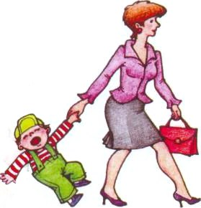
Чем могут помочь родители?
В присутствии ребенка всегда отзывайтесь положительно о воспитателях и саде
В выходные дни не меняйте режим дня ребенка
Не перегружайте малыша в период адаптации
Постарайтесь, чтобы дома малыша окружала спокойная и бесконфликтная атмосфера
Будьте терпимее к капризам
Согласовав предварительно с воспитателем, дайте в сад небольшую мягкую игрушку
Призовите на помощь сказку или игру

Slide 10
Как расставаться с ребенком?
Главное правило таково: спокойна мама — спокоен малыш. Он "считывает" вашу неуверенность и еще больше расстраивается.
Пусть малыша отводит тот родитель или родственник, с которым ему легче расстаться. Воспитатели давно заметили, что с одним из родителей ребенок расстается относительно спокойно, а другого никак не отпускает от себя, продолжая переживать после его ухода.
Обязательно скажите, что вы придете, и обозначьте когда (после прогулки, или после обеда, или после того, как он поспит и покушает). Не задерживайтесь, выполняйте свои обещания!
Придумайте свой ритуал прощания (например, поцеловать, помахать рукой, сказать "пока"). После этого сразу уходите: уверенно и не оборачиваясь. Чем дольше вы топчитесь в нерешительности, тем сильнее переживает малыш.

Slide 11

ПЕРВЫЕ ПРИЗНАКИ ТОГО, ЧТО РЕБЕНОК АДАПТИРОВАЛСЯ :
хороший аппетит;
спокойный сон;
охотное общение с другими детьми;
адекватная реакция на любое предложение воспитателя;
нормальное эмоциональное состояние.

Slide 12




